Slide 1
Спикер: Эйсмонт Никита Геннадьевич
Как вовлекать молодежь в гражданские инициативы

Slide 2
«Самое большое в истории поколение молодых людей собирается унаследовать мир, в котором царят глобальный кризис обучения и [нехватка] навыков. Частные компании должны сотрудничать с правительствами, чтобы помочь устранить этот недостаток навыков и предоставить молодым людям возможности, необходимые для реализации их потенциала. Возможности безграничны, а решение не терпит отлагательств»
Генриетта Фор,
исполнительный директор
Детского фонда ООН (ЮНИСЕФ):

Slide 3
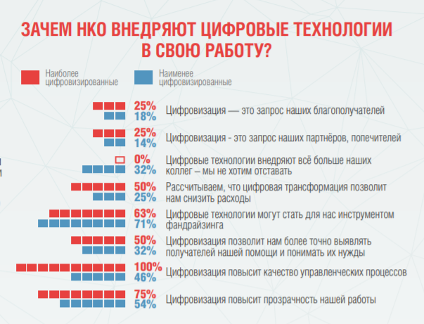
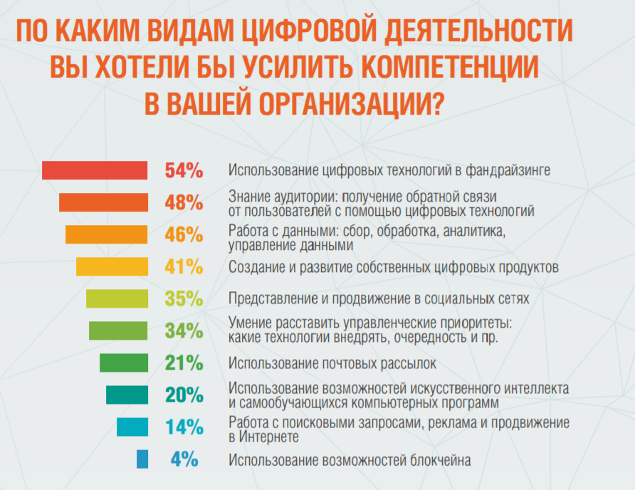
ПЕРВОЕ В РОССИИ ИССЛЕДОВАНИЕ ВОВЛЕЧЕННОСТИ
РОССИЙСКИХ НКО В ЦИФРОВУЮ ТРАНСФОРМАЦИЮ

Slide 5
Бумеры (Х) | Ранее 1980
Миллениалы (Y) | Начало 80х-середина 90х
Зумеры (Z) | Конец 90х-2010
Альфа | После 2010

Slide 6
Исследование компании Dell
среди возрастной категории 16 лет — 23 года в 17 странах мира, показало, что молодежь очень рано начинает трудовую деятельность (у 83% уже был опыт). У «альф» начинать зарабатывать как можно раньше — тоже уже норма, правда, многие в силу своего возраста пока не могут справиться без помощи родителей.

Slide 7
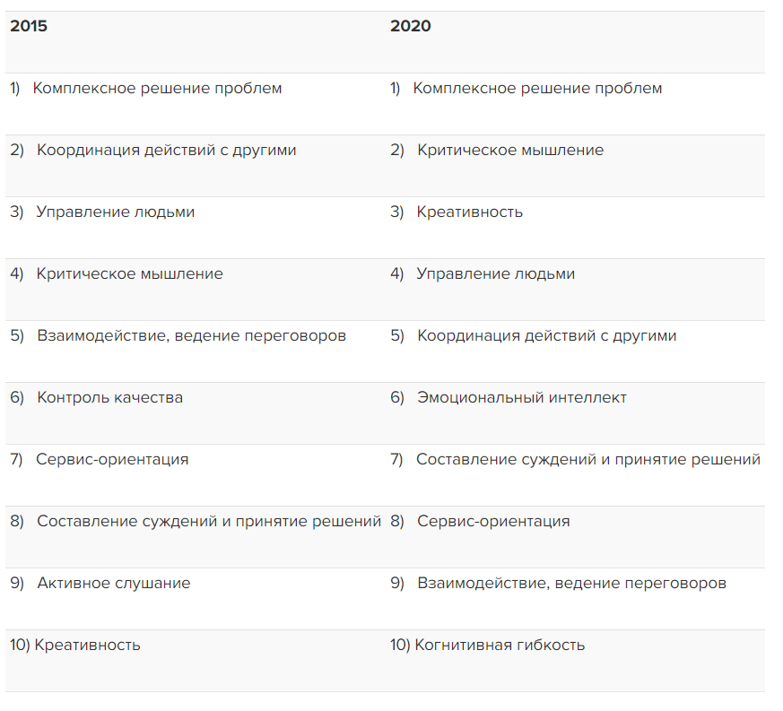
ТОП-10 навыков по данным Всемирного экономического форума

Slide 8
«Новые» навыки для успешной детялеьности

